Slide 1

BMS-301
Kabuk Programlama
Güz 2024
(3. Sunu)
(Doç. Dr. Deniz Dal)

Slide 2
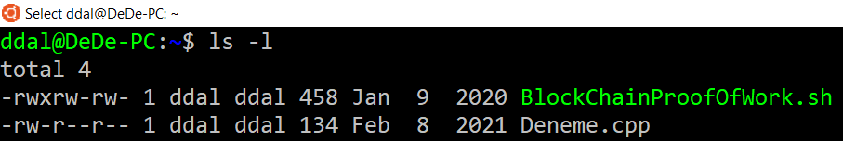
Erişim Hakkı/İzni
Unix/Linux tabanlı işletim sistemlerinde dosya sistemindeki kısıtlamalar önemli bir güvenlik mekanizmasıdır.
Bu mekanizma kötü niyetli ya da acemi kullanıcıların sisteme zarar vermelerini engeller.

Slide 3
Erişim Hakkı Nelere Uygulanır?
Erişim hakları sistemdeki bütün dosyalar ve dizinler için geçerlidir.
Bunları 3 farklı dosya grubuna ayırabiliriz:
Sistem Komutları (ifconfig, ls , ...)‏
Sistem Konfigurasyon Dosyaları (/etc/passwd, /etc/shadow..)‏
Kullanıcı Dosyaları (Ev dizinleri)‏

Slide 4
Nerede Bu Erişim Hakları?
Sistemdeki tüm dosyaların ve dizinlerin erişim hakkı politikasına sahip olduğunu biliyoruz.
ls -l komutunun çıktısı dosyaların ve dizinlerin erişim haklarını ve sahiplerini vermektedir.
Dosyanın/dizinin üyesi olduğu grubun adı
Erişim hakları
Dosya/dizin sahibinin
kullanıcı adı

Slide 5
(-rwxr-xr-x) Bu da Ne?
Bir dosyaya veya dizine erişim hakkı belirlenirken 3 farklı grup için farklı haklar tanımlanabilmektedir.
Dosya
-
d
rwx
Kullanıcı (u)
(user)
r-x
Grup (g)
(group)
r-x
Diğerleri (o)
(others)
Dizin

Slide 6
Kimdir Bu 3 Grup?
Bu gruplar aşağıdaki gibi tanımlanır:
Dosyanın/dizinin sahibi olan kullanıcı (user)
Dosyanın/dizinin sahibinin üye olduğu grup (group)
Bunların haricindeki diğer tüm kullanıcılar (others)‏

Slide 7
read(r)-write(w)-execute(x)‏
Kullanıcı
Grup
Diğer
-rwx r-x r-x
Her bir erişim hakkını 3 harfin kombinasyonları belirler.
r : Okuma hakkı (read)‏
w : Yazma hakkı (write)‏
x : Çalıştırma hakkı (execute)‏

Slide 8
Okuma Hakkı (read, r)‏
Bir dosyanın okuma hakkının olması “içeriğinin görüntülenmesine ve kopyalanmasına izin verilmesi” anlamına gelmektedir.
Bir dizinin okuma hakkının olması “ilgili dizinin içeriğinin listelenebilmesi” anlamına gelmektedir.

Slide 9
Yazma Hakkı (write, w)‏
Bir dosyanın yazma hakkının olması “içeriğinin değiştirilebilmesine ve silinebilmesine izin verilmesi” anlamına gelmektedir.
Bir dizinin “içeriğinin değiştirilebilmesine ve silinebilmesine izin verilmesi” için yazma ve çalıştırma haklarının olması gerekmektedir.

Slide 10
Çalıştırma Hakkı (execute, x)‏
Bir dosyanın çalıştırma hakkının olması o dosyanın çalıştırılabileceği manasına gelir. Çalıştırılabilir (binary) dosyalar ve betikler (script) açısından önemlidir.
Bir dizinin çalıştırma hakkının olması o dizine girilebilmesi, içeriğinin listelenebilmesi ve diğer dosya işlemlerinin yapılabileceği manasına gelir.

Slide 11
Kombinasyonlar
drwxr-xr-x: Bu dizinin sahibi okuma, yazma ve dizin içinde çalışabilme haklarına sahipken, grup üyeleri ve diğerleri sadece okuma ve içinde çalışabilme haklarına sahiptir.
-rw-r--r-- : Bu dosya üzerinde sahibinin okuma ve yazma hakkı varken çalıştırma hakkı yoktur. Grup üyelerinin ve diğerlerinin sadece okuma hakkı vardır.
-rwx------ : Bu dosya sahibinin dosya üzerinde okuma, yazma ve çalıştırma hakkı varken, grup üyelerinin ve diğerlerinin hiç bir hakkı yoktur.

Slide 12
Erişim Hakkını Kim Belirler? Nasıl Belirler?
Dosyaların ve dizinlerin erişim haklarını dosya ve dizin sahipleri ile sistemin root kullanıcısı değiştirebilir.
Erişim hakları 2 farklı şekilde değiştirilebilir:
Grafiksel arayüz kullanılarak
chmod komutuyla komut satırından

Slide 13
chmod (change mode) Komutu
chmod komutu erişim haklarını değiştirirken 2 farklı şekilde argüman alabilir:
r, w, x haklarının sayısal değerlerini kullanarak
user(u), group(g), other(o), all(a) kısaltmalarına + ve – işaretleri ile r, w, x haklarını ekleyip çıkararak
chmod haklarınTanimi dosyaAdi

Slide 14
chmod Komutu
r, w, x haklarının sayısal (nümerik) değerlerinin kullanımı aşağıdaki gibidir.
r = 4 w = 2 x = 1
rwx------ gibi bir erişim hakkı sağlanmak isteniyorsa
rwx =4+2+1=7
--- =0+0+0=0
--- =0+0+0=0
chmod 700 deneme.txt

Slide 15
Nümerik Değerler
Erişim haklarının nümerik değerleri aşağıdaki gibidir:
7 = rwx
6 = rw-
5 = r-x
4 = r--
3 = -wx
2 = -w-
1 = --x
0 = ---

Slide 16
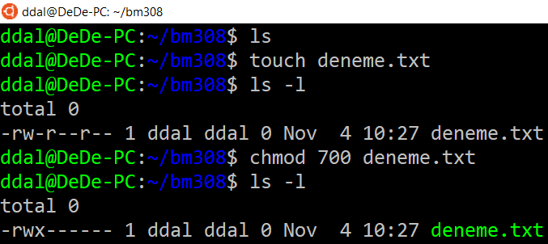
chmod Örnekleri

Slide 17
chmod Örnekleri
rwxr-xr-- gibi bir erişim hakkı sağlanmak istenirse
rwx =4+2+1 =7
r-x =4+0+1 =5
r-- =4+0+0 =4
chmod 754 deneme.txt

Slide 18
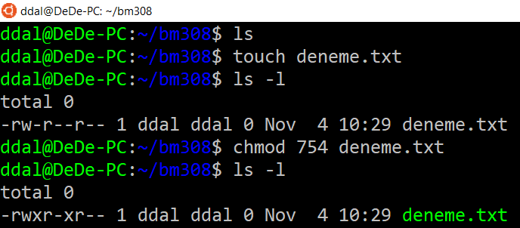
chmod Örnekleri

Slide 19
chmod Kullanımı
chmod komutunun 2. kullanımı ise
user(u)‏
group(g)‏
other(o)‏
all(a)
kısaltmalarına =, + ve – işaretleri ile r, w, x
haklarını eşitlemek, eklemek veya çıkarmak şeklindedir.

Slide 20
chmod Kullanımı
Örneğin kullanıcının (user, u) çalıştırma (execute, x) hakkını kaldırmak istersek
chmod u-x dosyaAdi
Gruba okuma hakkı eklemek istersek
chmod g+r dosyaAdi
Herkese okuma ve yazma hakkı vermek istersek
chmod a+rw dosyaAdi
Grubun haklarını okuma ve çalıştırma yapmak istersek
chmod g=rw dosyaAdi

Slide 21
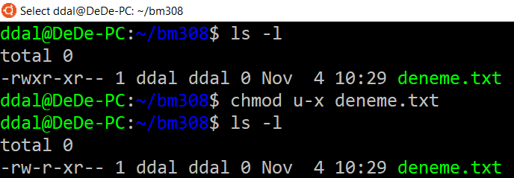
chmod Örnekleri

Slide 22
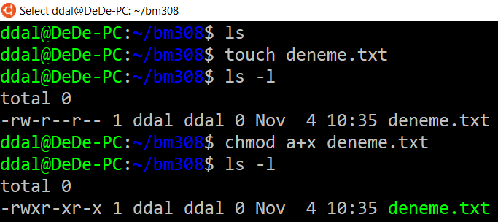
chmod Örnekleri

Slide 23
Dosya/Dizin Sahibi Nasıl Değişir?
ls -l çıktısında da gördüğümüz bir dosyanın veya dizinin sahibi ve grubu 2 şekilde değiştirilebilir:
Grafiksel arayüz yardımıyla
chown komutuyla komut satırından

Slide 24
chown (change owner) Komutu
chown komutu dosyanın veya dizinin sahibini ve grubunu değiştirmek için kullanılır.
Bir dosyanın/dizinin sahibini ilgili kullanıcı ve/veya root kullanıcısı değiştirebilir.
chown kullaniciAdi:kullaniciGrubu dosyaAdi
chown kullaniciNo:grupNo dosyaAdi
chown test:users deneme.txt
chown 542:100 deneme.txt

Slide 25
Sistem Klasörleri
/ : Kök klasör.
/boot : Çekirdek (başlangıç) ile ilgili dosyalar.
/bin : Normal kullanıcının çalıştırılabileceği programlar.
/sbin : Süper kullanıcının çalıştırılabileceği programlar.
/lib : Sistem seviyesinde kitaplıklar/kütüphane.
/etc : Sistem seviyesinde ayar/konfigürasyon dosyaları.

